Slide 1
Arquitectura del Computador II
Memoria

Slide 2
Interconexión

Slide 3
Memoria compartida

Slide 4
Para facilitar las transferencias DMA (direct Access memory) desde los procesadores de I/O, se añaden las siguientes características:
• Direccionamiento: Se pueden distinguir los módulos del bus para determinar la fuente y el destino de los datos.
• Arbitraje: Existe un mecanismo para arbitrar peticiones de control del bus, utilizando algún tipo de esquema de prioridades. Los módulos I/O también pueden funcionar temporalmente como master.
• Tiempo Compartido: Cuando un módulo está controlando el bus, los módulos restantes no están autorizados y deben suspender, si es necesario, la operación hasta que se les asigne el acceso al bus.

Slide 5
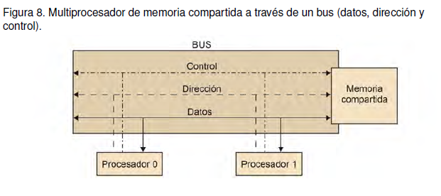
En un sistema multiprocesador basado en bus, todos los procesadores comparten este medio.
El bus es la forma más fácil de conectar los procesadores con la memoria y el que mejor escala desde el punto de vista económico con el número de nodos/procesadores conectados al bus.
Otra ventaja de este sistema es que todos los procesadores están conectados con la memoria de “forma directa”, y todos están a una distancia de un bus.

Slide 6
Para usar los buses debe verificar si están disponibles.
Cada uno (CPU’s e IOP’s) tienen una dirección.
Para transmitir:
Se verifica la disposición de los buses
Se coloca la dirección en el bus
Se activa el bus de control
Se ponen los datos en el bus.
Solo un dispositivo puede utilizar el canal común a la vez, y por ello, cada uno tiene si dirección especifica.
Desventajas:
Solo hay una transmisión a la vez.
Es la estructura menos eficiente pero la más fácil de implementar.

Slide 7
Memoria distribuida

Slide 8
Una forma de aliviar esta contención cuando tenemos un número relativamente elevado de procesadores es la de incorporar memorias locales o cachés a los procesadores.
Con ello, si se explota la localidad temporal, estaremos reduciendo los accesos a memoria.
Como contrapartida, tal y como veremos más adelante, esto implica un problema de coherencia de los datos.

Slide 9
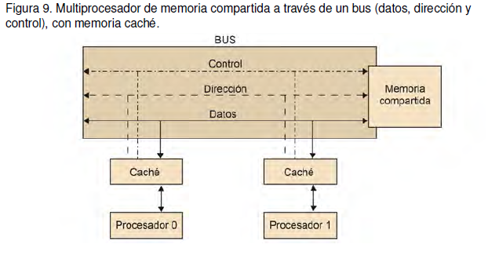

Slide 10
Memoria distribuida con cache local

Slide 11
Ventaja:
Mejora el rendimiento.
Desventajas
Sigue Transmitiéndose los datos por un solo canal.
La memoria sigue siendo distribuida y su acceso es difícil.
Los procesadores no accesan a un mismo bloque de memoria.

Slide 12

Coherencia de Cache

Slide 13
Cache

Slide 14
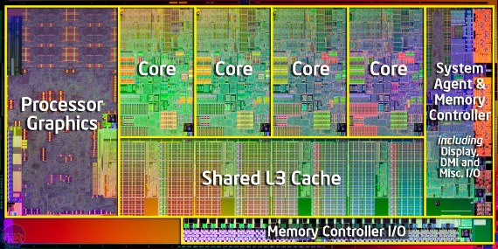
Inside CPU Core i5

Slide 15
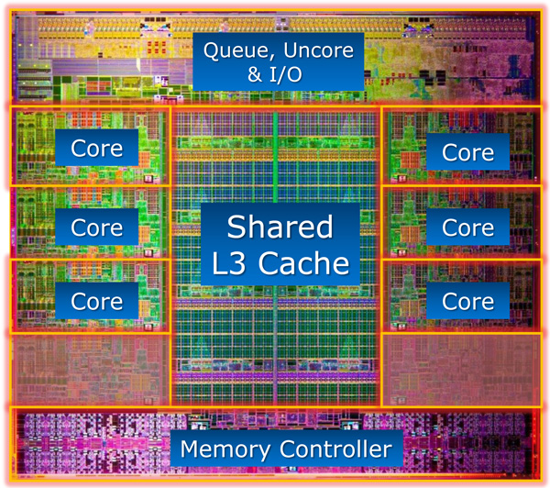
Inside CPU Core i7

Slide 16
Intercambio
El objetivo del intercambio es dar cabida a la ejecución de más aplicaciones de las que pueden residir simultáneamente en la memoria del sistema:
Consiste en trasladar el código y los datos de un proceso completo de memoria al sistema de almacenamiento secundario, para cargar otro previamente almacenado, no permite a un proceso utilizar más memoria RAM de la que realmente existe en el sistema.
Esta técnica puede ser ineficiente ya que se tiene que hacer el intercambio completo del proceso, aunque éste solo vaya a ejecutar una pequeña porción del código.
Durante el intercambio un proceso puede ser sacado temporalmente de memoria y llevado a un lugar especial del disco y posteriormente vuelto a memoria y continuada su ejecución.

Slide 17
Asignación Contigua
La memoria principal normalmente se divide en dos particiones:
Sistema operativo residente, normalmente en la parte baja de memoria con los vectores de interrupción.
Procesos de usuario en la parte alta.

Slide 18
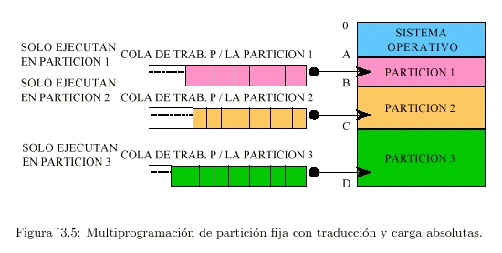
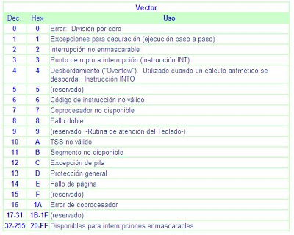

Slide 19
ASIGNACIÓN DE PARTICIONES MÚLTIPLES
Bloques de distintos tamaños están distribuidos en memoria, cuando llega un proceso se le asigna un espacio suficientemente grande para acomodarle.
Se analiza primero si hay una partición del tamaño del proceso, y si no se distribuye en N particiones que llenen el tamaño del proceso
El sistema operativo debe tener información sobre:
Particiones asignadas
Particiones libres (espacios)

Slide 20
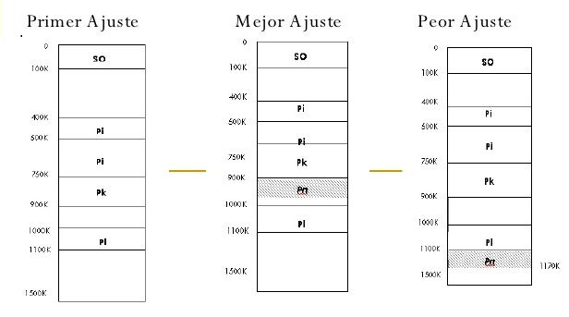
ASIGNACIÓN DE PARTICIÓN DINÁMICA
La Asignación de memoria para un proceso puede modificarse mientras el proceso se está ejecutando, se le asigna tanta memoria como lo necesita el proceso.
Las estrategias más comunes para asignar algún espacio de la tabla son:
Primer ajuste
Mejor ajuste
Peor ajuste

Slide 21
Primer Ajuste
Consiste en asignar el primer espacio con capacidad suficiente.
La búsqueda puede iniciar ya sea al inicio o al final del conjunto de espacios o en donde terminó la última búsqueda.
La búsqueda termina al encontrar un espacio lo suficientemente grande.

Slide 22
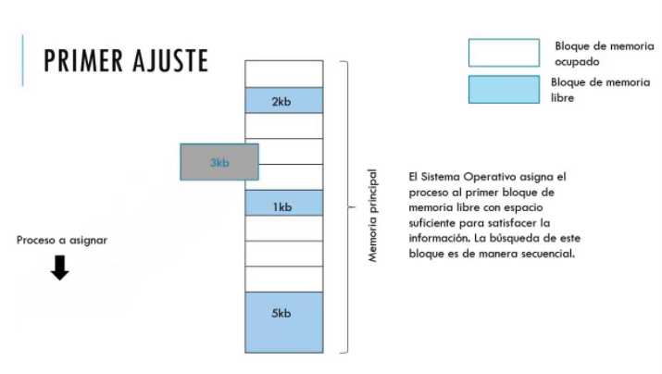

Slide 23
MEJOR AJUSTE
Busca asignar el espacio más pequeño de los espacios con capacidad suficiente.
La búsqueda se debe de realizar en toda la tabla, a menos que la tabla esté ordenada por tamaño.
Esta estrategia produce el menor desperdicio de memoria posible.

Slide 24
PEOR AJUSTE
Asigna el espacio más grande.
Una vez más, se debe de buscar en toda la tabla de espacios a menos que esté organizada por tamaño.
Esta estrategia produce los espacios de sobra más grandes, los cuales pudieran ser de más uso si llegan procesos de tamaño mediano que quepan en ellos.
Problema: La fragmentación.

Slide 25
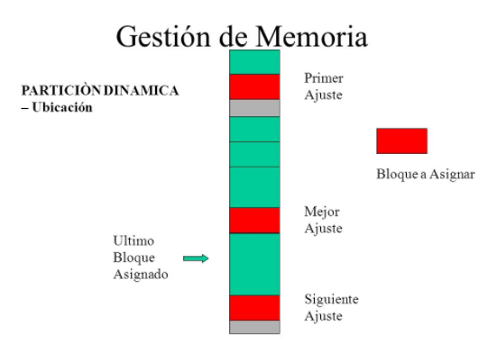

Slide 26
Fragmentación
La fragmentación es la memoria que queda desperdiciada al usar los métodos de gestión de memoria que se vieron en los métodos anteriores.
Tanto el primer ajuste, como el mejor y el peor producen fragmentación.
La fragmentación es generada cuando durante el reemplazo de procesos quedan espacios entre dos o más procesos de manera no contigua y cada espacio no es capaz de soportar ningún proceso de la lista de espera.

Slide 27
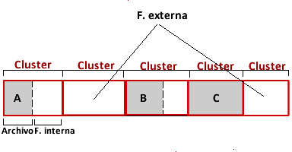
La fragmentación puede ser:
Fragmentación Externa: existe el espacio total de memoria para satisfacer un requerimiento, pero no es contigua. (Tiene solución).
Fragmentación Interna: la memoria asignada puede ser ligeramente mayor que la requerida; esta referencia es interna a la partición, pero no se utiliza. (No tiene solución).
La fragmentación externa se puede reducir mediante la compactación para colocar toda la memoria libre en un solo gran bloque.

Slide 28
THANKS!
Any questions?
☺

